Slide 1
Status ved start af seminar 7
Program for dagen
8.45 Status
9.00 Forelæsning (med en kort pause midtvejs)
10.30 Øvelser omkring Computerspil 2 (2 timer)
12.30 Frokostpause
13.00 Forelæsning (med en kort pause midtvejs)
15.00 Øvelser omkring Computerspil 3 (2 timer)
17.00 Slut
Alle er fint med
I har lavet en masse henover påskedagene
De fleste har været i god tid med afleveringsopgaverne
Afleveringerne er af høj kvalitet og alle er blevet godkendt
Computerspil 2 er normalt den opgave, som folk synes tager længst tid
Så her er det også godt at komme i gang i god tid
Start optagelse

Slide 2
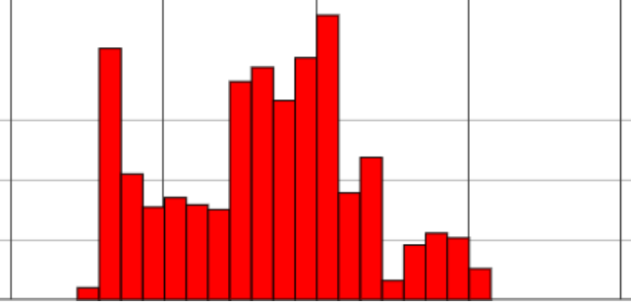
Test og debugging
For at kunne programmere skal man kunne finde og rette fejl i sin kode
Det er noget man skal lære
Ofte bruger man lige så meget tid på at finde og rette fejl, som man bruger på at skrive koden
Nogle af jer opgiver for let
Prøv at læse koden igennem og forklar den for jer selv
Det samme gælde fejlmeddelelsen, og se også hvor fejlen forekommer
I har den store fordel, at I har en testserver, som kan hjælpe jer med at lokalisere fejlen
Det vil man ikke have i et rigtigt projekt
Der vil man heller ikke have et webboard, hvor man kan få hjælp
2. påskedag
1092 kørsler (mere end 50 per student)
75
50
25

Slide 3
Brug testserveren undervejs
Vi anbefaler, at I bruger testserveren hver gang I er færdig med en opgave / klasse
I stedet for at vente indtil I har løst alle opgaverne i en aflevering
På den måde kan I let tjekke de ting, som I lige har lavet
For CG2 og CG3 kræver det, at I starter med at lave tomme versioner af alle de testklasser der er i den pågældende delaflevering
For CG2: CityTest, RoadTest, PositionTest, CountryTest
For CG3: BorderCityTest, CapitalCityTest, MafiaCountryTest
De tomme testklasser laves ved at højreklikke på den tilsvarende klasse
Hvis I ikke har lavet de tomme testklasser, vil I få oversætterfejl, når I forsøger at anvende testserveren
Når I er færdig med alle opgaver i en aflevering, skal I bruge testserveren til at tjekke hele afleveringen
Her skal I selvfølgelig fixe de fejl, som testserveren finder
Instruktorerne retter kun afleveringer, som testserveren har sagt ok til (eller næsten ok = gult lyn)

Slide 4
Mundtlig eksamen
Frister for de sidste afleveringsopgaver
Computerspil 4 skal afleveres senest mandag den 17. maj
Denne dag er også fristen for eventuelle genafleveringer af andre opgaver
Hvis I får genaflevering af Computerspil 4 skal dette ske senest mandag den 24. maj (2. pinsedag)
Ordinær eksamen finder sted den 27.-28. maj
Man kan selv vælge, om man vil op torsdag formiddag, torsdag eftermiddag, fredag formiddag eller fredag eftermiddag
I kan se spørgsmål, pensum mv på Blackboard siden ”Eksamen og køreprøve”
Der er også to videoer som viser den ”perfekte” mundtlige præsentation (under Seminar 8)
Der eksamineres via Zoom
Jeg publicerer noget materiale, om, hvordan man kan skrive sine programstumper ved eksamen
Da vi ikke har behov for at lave frihåndstegninger, er det nemmeste at anvende et simpelt tekstbehandlingssystem (der ikke er fancy nok til at forsøge at rette diverse ”fejl” undervejs)
Man må ikke anvende BlueJ’s editor
Alternativt kan man skrive på et stykke hvidt papir, som man så videooptager via sin mobiltelefon

Slide 5
Studiecaféen
Hver fredag kl 15-17 er der en studiecafé, hvor I via Zoom kan få hjælp fra en af instruktorerne
De kommende studiecaféer ligger den 23. april, 30. april, 14. maj og 21. maj
I kan også bruge Studiecaféen til at stille spørgsmål omkring
Jeres tidligere afleveringer (og instruktorens kommentarerne til dem)
BlueJ bogen og mine slides
Disponering af eksamensspørgsmål
Alt andet, som I har problemer med
Hvordan synes I, at det går? Er I stadig ved godt mod?
Er det hårdt?
Er det svært?
Har I har den nødvendige tid – eller kan den skaffes?
Er der noget vi kan gøre for at hjælpe jer bedre?
Forelæsning

